Slide 1
Dersin Kodu ve Adı:
HLK -201 İletişim ve İkna
Öğr. Gör.
Yonca BİR
e-mail: yoncabir@cag.edu.tr
Kitap:
İletişim
Prof.Dr.Orhan Küçük
Dr.Öğr.Üyesi M.İhsan Çubukçu
Dr.Öğr.Üyesi Canan Sancar
Öğr.Gör.Selçuk Korucuk
30% Vize
20% Ödev
50% Final

Slide 2
DİNLEME

Slide 3
Siz iyi bir dinleyici misiniz?

Slide 4
Bir arkadaşım beni her zaman dinlediğini iddia eder; ben de gerçek anlamda beni dinlemediğini iddia ederim.
Kimin iddiasının doğru olduğuna siz karar verin:

Slide 5
Onunla konuşurken bilgisayarda oyun oynuyor, cep telefonuna gelen mesajları yanıtlıyor, bir taraftan da televizyondaki yarışma programını takip ediyor. «Sen beni dinlemiyorsun» dediğimde «hayır dinliyorum, sor, hepsini anlatırım sana» diye yanıt veriyor.
Ona başka şeylerle ilgilenirken benim dinlendiğimi hissetmediğimi, dinlemenin karşıdakinin söylediklerini hafızaya almaktan ibaret olmadığını, göz teması kurması, dinlediğini başını sallayarak göstermesi, anlattıklarımla ilgili soru sorması gerektiğini ifade ediyorum ancak değişen bir şey yok. Dinlemek istemiyorsa bunu açıkça söylemesini istiyorum. Yanıtı «hayır dinlemeyi istiyorum» oluyor.
Sizce gerçekten dinliyor mu?

Slide 6
Bu arada benim yaşadığım duyguyu anlaması için bir gün onunla konuşurken bilgisayarıma döndüm, hem bilgisayarımla ilgilendim hem arada ona bakıp onu dinledim. Bu duruma beş dakika dayanabildi ve biraz kızgın halde «senin işin var ben gidiyorum» diyerek ayağa kalktı. «Ama neden kızarak gidiyorsun, ben de senin gibi dinledim» dedim. Hiçbir şey söylemeden gitti. Sonrası ne oldu diyorsanız;
ŞU AN ESKİYE GÖRE BAYA İYİ BİR DİNLEYİCİ OLDU.

Slide 7
DİNLEME NEDİR?
Sözlü ve sözsüz iletileri alma, (kavrama, yorumlama ve değerlendirme işlevlerinden sonra) onlardan bir anlam oluşturma ve onlara tepkide bulunma sürecidir.

Slide 8
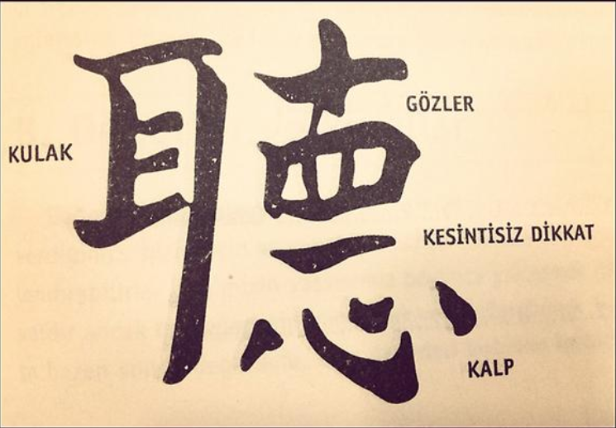
Çincede Dinleme Kelimesi

Slide 9
Dinleme, işitme değildir.
Dinleme becerisi doğal kabul edilmemektedir.
Bütün dinleyiciler aynı iletiyi almazlar.
Dinleme Hakkında Bilinen Yanlışlar:
Dinleme ile ilgili bir sorunum yok.
Dinleme ve işitme aynı şeydir.
Zeki insanlar daha iyi dinleyicilerdir.
Dinleme becerisinin öğrenimi zordur.

Slide 10
İletişim etkinliklerinin dağılımı (24 saatlik zaman dilimine göre)
45%

Slide 11
İletişim etkinliklerinin dağılımı (24 saatlik zaman dilimine göre)
İletişim türü | Saat
Dinleme | 7 saat
Konuşma | 4,5 saat
Okuma | 3 saat
Yazma | 1,5 saat

Slide 12
DİNLEMENİN AMAÇLARI
Öğrenmek
İlişki Kurmak
Etkilemek
Eğlenmek
Yardım Etmek

Slide 13
DİNLEME SÜRECİ
ALMA
İşitme
İlgilenme
ANLAMA
Öğrenme
Yorumlama
HATIRLATMA
Geri çağırma
Akılda tutma
DEĞERLENDİRME
Yargılama
Eleştirme
KARŞILIKLI VERME
Yanıtlama
Geribildirim

Slide 14
ALMA
Dinleme, konuşmacının gönderdiği mesajları alma sürecinde işitme ile başlar.
Bilinen yanlışlardan birisi de işitme ve dinlemenin aynı olarak kabulüdür.
İşitme pasif bir süreçtir.

Slide 15
ANLAMA
Bu aşamada konuşmacının ne demek istediği öğrenilir.
Açıklanan duygu ve düşünceler kavranır.

Slide 16
HATIRLAMA
Etkili dinleme hatırlamayla yakın ilişkilidir.
Hatırlanan şey söylenen şey değildir, dinleyenin söylenenden neyi hatırladığıdır.
Hafıza yeniden inşa edicidir; işitilen mesaj dinleyici için anlam ifade edecek bir sistem içinde yeniden inşa edilir.

Slide 17
DEĞERLENDİRME
Mesajların bir şekilde yargılanmasından meydana gelir.
Bazen bu süreç çok farkında olunarak, bilinçli yapılmaz.
Daha çok eleştirel analizin doğası içindedir.

Slide 18
KARŞILIK VERME
İki aşamada gerçekleşir; konuşmacı, konuşmasına devam ederken ya da konuşmasını bitirdiği zaman.
Karşılık vermeler geribildirimdir. Dinleyenin, konuşmacının mesajları ile ilgili neler hissettiği ve düşündüğü ile ilgilidir.
Destekleyici karşılıklar konuşmacı konuşurken daha etkilidir; dinlenildiğini gösterir.
Konuşmacının konuşması bittikten sonra verilen karşılıklar ise daha ayrıntılıdır ve empatiyi içerebilir.

Slide 19
Dinleme engelleri
Fizyolojik Faktörler; işitme kaybı
Fiziksel Faktörler; gürültülü bir çevre
Psikolojik Faktörler; olumsuz ruh hali
Önyargı; gruplara/bireylere önyargılı olmak, dar görüşlülük
Odaklanma Eksikliği; temel fikri dağıtacak detaylar
Erken Yargılama: konuşma tamamlanmadan sonuca yönelmek

Slide 20
DİNLEME TÜRLERİ
Görüntüde Dinleme: dış görünüşte dinliyor gibi görünürken, zihnin başka konuyla meşgul olması.
Seçerek Dinleme: konuşulanlardan ilgilenilen bölümün dinlenmesi.
Savunmacı Dinleme: dinleyicinin konuşandan ne duyarsa duysun her söyleneni kendine yöneltilmiş bir saldırı kabul ederek ona karşı savunmaya geçmesi.
Etkin Dinleme: duyduklarını hissetmeye ve gerçekleri algılamaya çalışarak, cevap vermeye hazır şekilde dinleme.
Empatik Dinleme: dinleyicinin mesajı konuşmacının bakış açısından, değer yargılarını kavrayarak anlaması.
Estetik Dinleme: eğlenmek ve zevk almak için yapılan dinleme türüdür.
Yaratıcı Dinleme: Dinleyicinin dinlediklerini yorumlaması ve bunlardan yeni fikirler üretmesini amaçlayan dinleme türüdür.
Eleştirel Dinleme: sadece anlamak için değil yargılamak, değerlendirmek, mesajın doğruluk yanlışlık payını tespit etmek için yapılan dinleme türüdür.
Not Alarak Dinleme: Dinleme sürecinde önceden belirlenen konu veya noktalarla ilgili notların alınması ile gerçekleşen dinleme türüdür.

